Slide 1
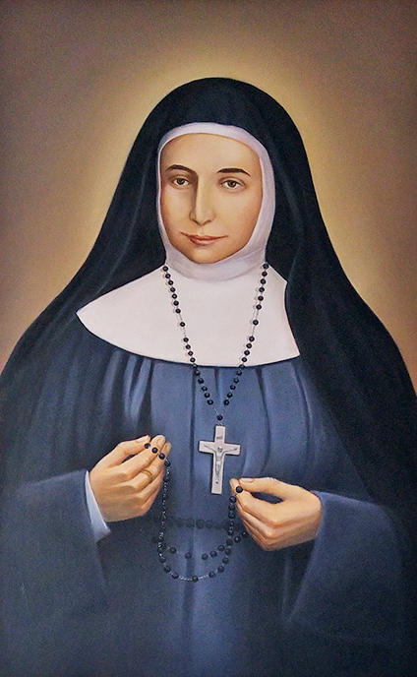
الأم ماري ألفونسين
اعداد الطالب: نصر زينة
الصف: الخامس ج

Slide 2
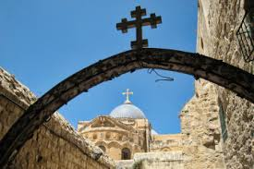
من هي القديسة ماري ألفونسين؟
اسمها الحقيقي سلطانة
ولدت في القدس عام 1843
نشأت في عائلة متدينة جداً
كانت طفلة تحب الصلاة كثيراً
شعرت في قلبها بأن الله يدعوها لتخدمه

Slide 3
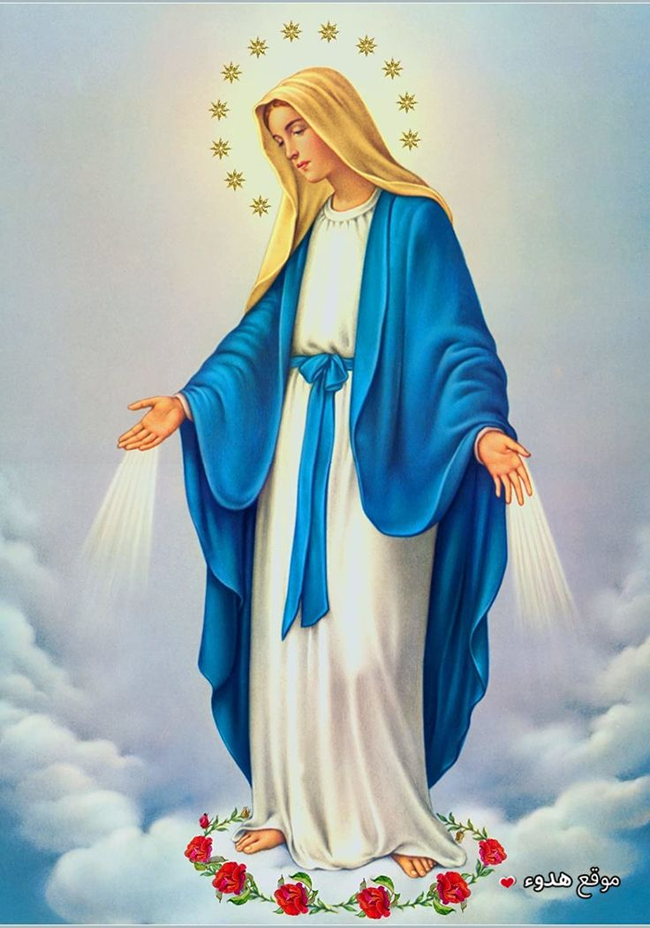
خدمتها وإيمانها
كانت مُدرسة للغة العربية
أسسّت رهبنة راهبات الوردية بعدما ظهرت لها مريم العذراء وطلبت منها ذلك لخدمة الكنيسة ونشر صلاة الوردية
كانت الأم ماري ألفونسين تُحب و تُكرّم العذراء مريم.
وقد تَميزت بِـالحب والتواضع والإيمان

Slide 4
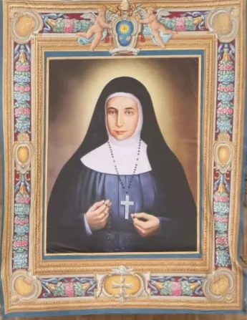
أقوالها وأفكارها
قول أعجبني:
" يجب أن نملك فضيلة عظيمة لكي نعطي منها للآخرين."
تعلمت من هذا القول:
أن أسعى لاكتساب الفضائل، لأن الإنسان لا يستطيع أن يعطي الآخرين شيئًا جميلًا إذا لم يحمله في داخله هو أولاً.

Slide 5
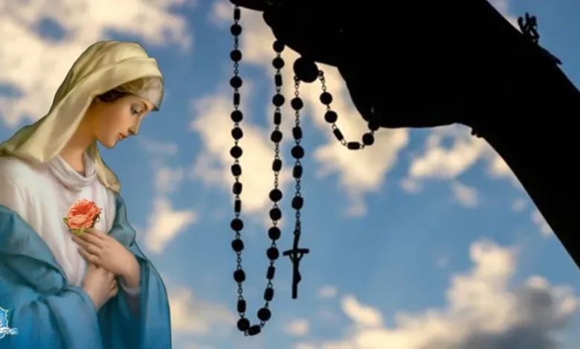
ماذا تعلمت من قصة حياتها؟
تعلمت أن نطيع الله دائمًا وأن نسعى إلى القداسة بكل إخلاص.
ولو كنتُ مكانها كنت سأساعد كل محتاج دون تمييز.
وأكثر ما أعجبني فيها هو تواضعها العميق وثقتها الكاملة بالله.

Slide 6
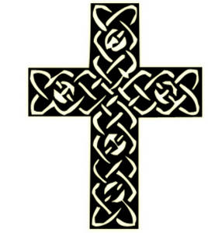
شكرًا !
اعداد الطالب: نصر زينة
الصف: الخامس (ج)

